Slide 1

PITCH · ENGENHARIA DE DADOS
Bússola Pública
Dados públicos dispersos, transformados em informação acessível e sempre atualizada.
GRUPO
Andley
Diego
Gabriel
Rafael
Thiago
Pós em Engenharia de Dados Junho · 2026
Notes:
Apresentação do grupo. Bússola Pública é um pipeline que unifica dados públicos dispersos. Uma frase: damos direção a dados públicos.

Slide 2
01 — O PROBLEMA
Os dados públicos existem. Encontrá-los e cruzá-los, não.
01
02
03
Dispersão total
Defasagem
Trabalho técnico
Espalhados em dezenas de portais, cada um com seu próprio formato.
Atualização manual e dados que envelhecem rápido demais.
Cruzar informação exige horas de coleta e tratamento manual.
QUEM SOFRE
Cidadãos · Jornalistas · Gestores públicos
múltiplos portais · formatos inconsistentes · dados defasados
Notes:
Os dados públicos existem, mas estão espalhados em dezenas de portais com formatos diferentes. Cruzar essa informação é lento e técnico. Quem sofre: cidadãos, jornalistas e gestores.

Slide 3
02 — A SOLUÇÃO
Um pipeline automatizado que unifica várias fontes públicas em uma base única e sempre atualizada.
Pipeline automatizado que roda uma vez na semana
→
→
→
ETAPA 01
ETAPA 02
ETAPA 03
ETAPA 04
Extração
Transformação
Carga
Relatório executivo
Portais de transparência, APIs gov e arquivos CSV.
Limpeza, padronização e enriquecimento dos dados.
Gravação estruturada em base relacional única.
Síntese dos dados em relatório executivo de leitura rápida.
Python · pandas
SQLAlchemy → PostgreSQL
Relatório · Telegram
DIFERENCIAL
Dados unificados e atualizados automaticamente — sem trabalho manual.
Notes:
Um pipeline ETL automatizado com n8n, que roda uma vez por semana. Extração de portais/APIs/CSVs, transformação em Python+pandas, carga via SQLAlchemy no PostgreSQL, visualização em dashboard e relatório no Telegram. Diferencial: tudo automático.

Slide 4
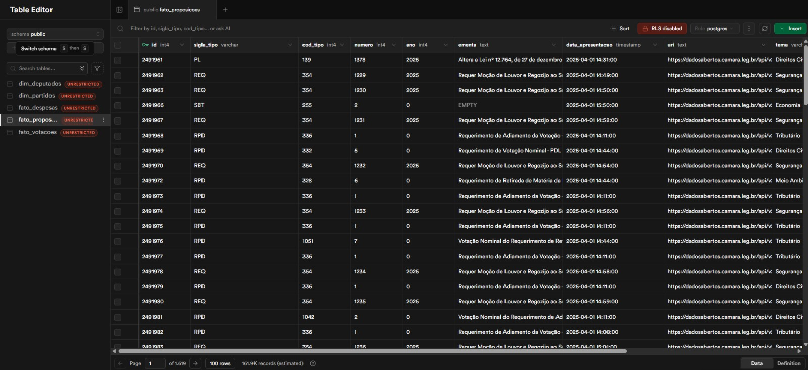
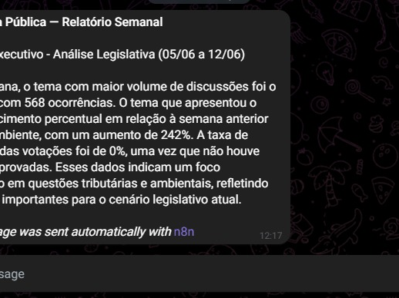
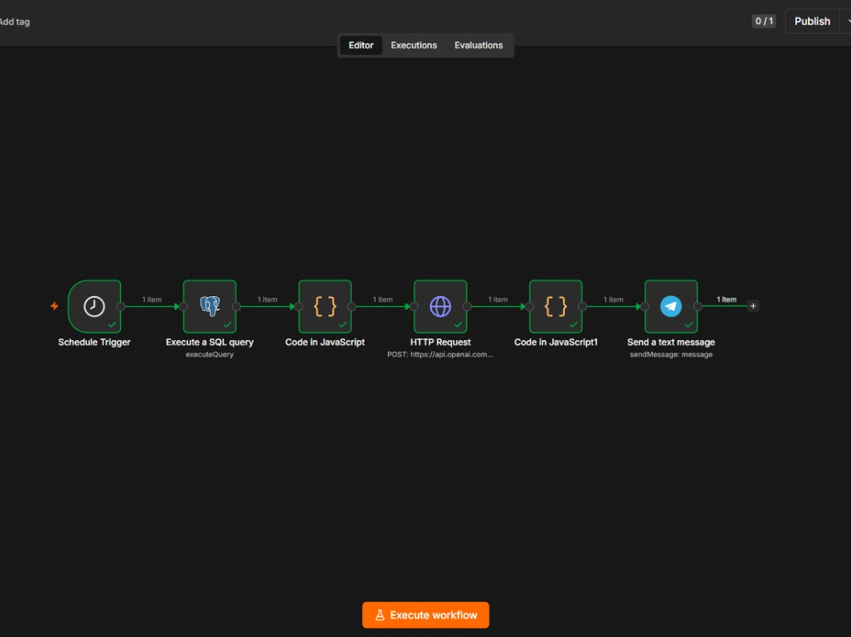
03 — DEMO / RESULTADO
Funcionando, ponta a ponta.
Banco populado
Relatório no Telegram
Fluxo no n8n
5
400k+
Semanal
fontes integradas
registros processados
ciclo de atualização
Notes:
Mostrar os prints reais: banco populado, relatório no Telegram, fluxo do n8n. Os números provam que funciona: 5 fontes, mais de 400 mil registros, atualização semanal.

Slide 5
04 — PRÓXIMOS PASSOS
Para onde a bússola aponta.
01
Novas fontes de dados
Ampliar a cobertura para mais portais e esferas de governo.
02
Alertas automáticos & API pública
Notificar mudanças relevantes e abrir os dados para reuso por terceiros.
03
Monitoramento de qualidade
Validar integridade e consistência dos dados a cada execução do pipeline.
Notes:
Roadmap: ampliar fontes de dados, abrir API pública com alertas automáticos, e monitorar a qualidade dos dados de forma contínua.

Slide 6

05 — IMPACTO / VISÃO
Transparência que cabe na palma da mão.
Dados públicos confiáveis e atualizados que fortalecem cidadãos mais informados , jornalismo de dados ágil e gestão orientada por evidências.
A VISÃO
De um pipeline a uma plataforma pública de dados confiáveis.
Notes:
Fecho forte: transparência acessível gera valor para cidadãos, jornalismo de dados e gestão pública. A visão é evoluir de um pipeline para uma plataforma pública de dados confiáveis.

